Slide 1

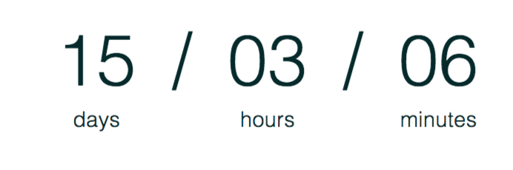
ENGLISH
Countdown hasta el 31 de marzo a las 11:59PM EST
YOUR 2019 POINTS WILL EXPIRE IN
Take advantage of our Happy Friday this Friday, March 13, 2020 to receive 25 Points off all Visa Cards!
VISIT THE CATALOG
https://www.sellandwinclub.com/pages/catalogs_list_client.php

Slide 2
SPANISH
Countdown hasta el 31 de marzo a las 11:59PM EST
SUS PUNTOS DEL 2019 EXPIRARÁN EN
días
horas
minutos
¡Aproveche el próximo Happy Friday este viernes, 13 de marzo de 2020 para recibir un descuento de 25 Puntos en TODAS las tarjetas Visa!
VISITE EL CATÁLOGO
https://www.sellandwinclub.com/pages/catalogs_list_client.php

Slide 3
PORTUGUESE
Countdown hasta el 31 de marzo a las 11:59PM EST
SEUS PONTOS DE 2019 EXPIRAM EM
dias
horas
minutos
Aproveite este Happy Friday na sexta-feira, 13 de março de 2020 e receba um desconto de 25 Pontos em TODOS os cartões Visa!
VISITE O CATÁLOGO
https://www.sellandwinclub.com/pages/catalogs_list_client.php

